Slide 1
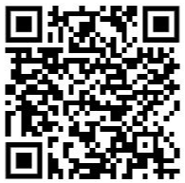
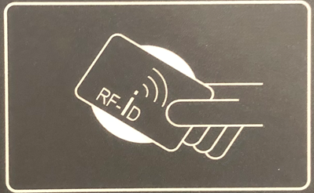
​Veieinstruksjon
Har du et avtalenummer eller ordrenummer? Se venstre kolonne nedenfor. Hvis du ikke har et avtalenummer eller ordrenavn, følg instruksjonene til høyre. Du kan lese mer og også se instruksjonsfilmen vår ved å skanne QR-koden.
Husk at du kan ringe oss på 23 88 03 10 når som helst under pågående veiing, så hjelper vi deg!
Veiing når du har hentet material og har et avtalenummer eller ordrenummer
Veiing når du har hentet materiale og ikke har noe avtalenummer eller ordrenummer​
. ​
Steg 1:
Scann kortet ditt ved å holde det mot symbolet under skjermen.
Steg 1:
Scann kortet ditt ved å holde det mot symbolet under skjermen.
Steg 2:
Har du en bil koblet til kortet og vil bruke en angitt tara (tom vekt)? Velg «Ja»
Har du en henger knyttet til kortet? Velg din tarakombinasjon.
Steg 2:
Har du en bil koblet til kortet og vil bruke en angitt tara (tom vekt)? Velg «Ja»
Har du en henger knyttet til kortet? Velg din tarakombinasjon.
Steg 3:
Velg «Ordre/avtale». Angi avtalenummeret 1200-AXXXXXX eller prosjektnavn/nummer.
Steg 3:
Velg «Søk kunde». Søk opp kunde, dvs. fakturamottaker.
Steg 4:
Velg avtalen din ved å klikke på riktig linje. Forsikre deg om at det er riktig rekkefølge.
Steg 4:
Velg riktig kunde ved å klikke på linjen der bedriftsnavnet står. Forsikre deg om at det er riktig kunde.
Steg 5:
Hvis «Søk avtalesrad» vises, trykker du på «Bruk avtale» -knappen til høyre.
Steg 5:
Hvis det er flere avtaler å velge mellom på listen, kan du sjekke om noe samsvarer med kjøringen din. Hvis ikke klikker du på «Malordre» helt til høyre.
Steg 6: ​
Velg leveringsform, dvs. «Utleveranse» når du henter materiale.
Steg 6: ​
Velg leveringsform, dvs. «Utleveranse» når du henter materiale.
Steg 7:
«Søk produkt» ved å skrive inn navn eller brøk, for eksempel skriv inn 32 for å velge 0/32. Velg linjen med riktig materiale.
Steg 7:
Etter at du har godkjent bestillingen din, kan du søke etter produkter ved å skrive inn navn eller brøk, for eksempel skrive inn 32 for å velge 0/32. Velg en linje med materialer..
Steg 8:
Angi fritekst er en frivillig merknad, merk lasset med noe eller la stå tomt og trykk på «Enter» for å gå videre.
Steg 8:
Angi fritekst er en frivillig merknad, merk lasset med noe eller la stå tomt og trykk på «Ferdig» for å gå videre.
Steg 9:
Dobbeltsjekk informasjonen og trykk «OK» for å godkjenne.
Steg 9:
Dobbeltsjekk informasjonen og trykk «OK» for å godkjenne.
Steg 10:
Ta kvitteringen. Du er ferdig med veiingen. Ha en fin dag!
Steg 10:
Ta kvitteringen. Du er ferdig med veiingen. Ha en fin dag!
2021-03-17

